Slide 1

算法课程
知乎数据库设计报告
报告人：杨涵晨
2018年11月20日
Notes:
要求不出现指导老师和学院

Slide 2
CONTENT
01
需求分析
02
概念结构设计
INTRODUCTION
RESEARCH PROCESS
03
逻辑结构设计
04
数据库其他设计
DEMO
EXPECTATION

Slide 3
01
需求分析
INTRODUCTION
Part 1
需求分析
INTRODUCTION
Notes:
要求不出现指导老师和学院

Slide 4
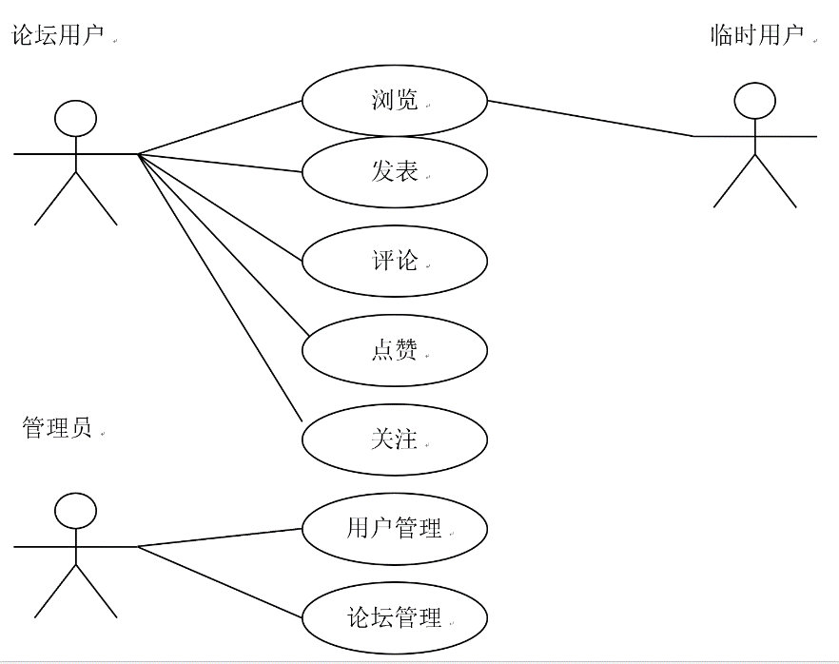
01
需求分析
INTRODUCTION
用户需求
提问，对问题进行简单描述，等待其他用户回答问题。
回答问题，针对问题发表自己的见解，分享经验。
对回答和文章进行点赞和评论。
关注，用户可以对其他感兴趣的用户进行关注，就能第一时间看到对方的动态。
发表文章。用户可以发表标题文章，分享知识。
收藏，用户可以创建收藏夹，收藏有趣的，有用的，见解独到的回答或者文章，方便下次阅读。
管理员需求
对发表的不合法的信息，进行删除
对发表不合法信息的用户进行删除

Slide 5
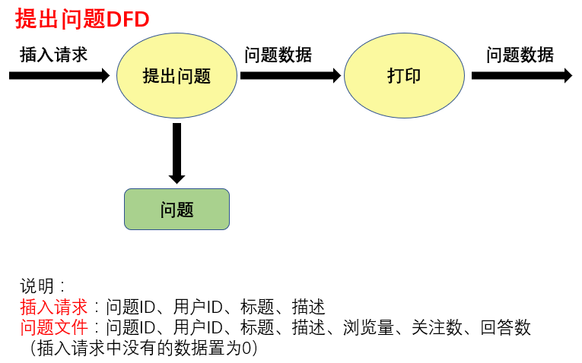
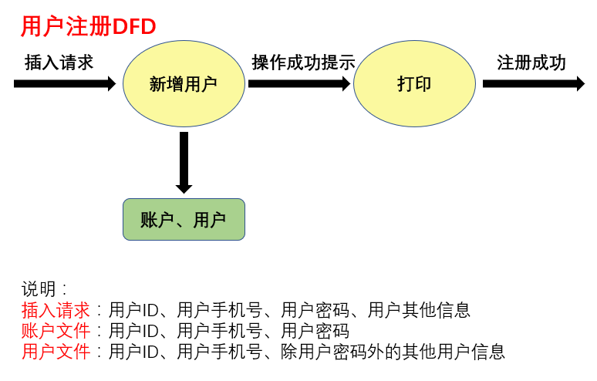
01
需求分析
INTRODUCTION
DFD数据流图

Slide 6
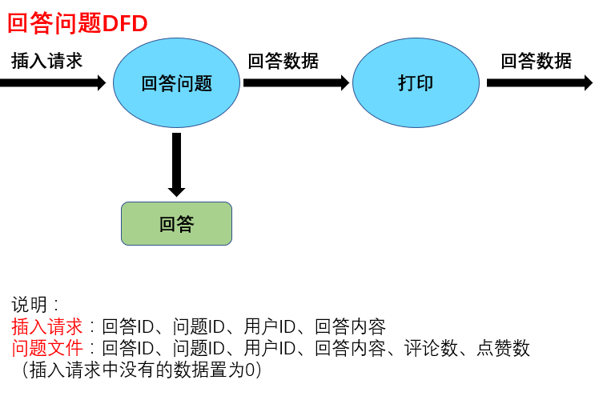
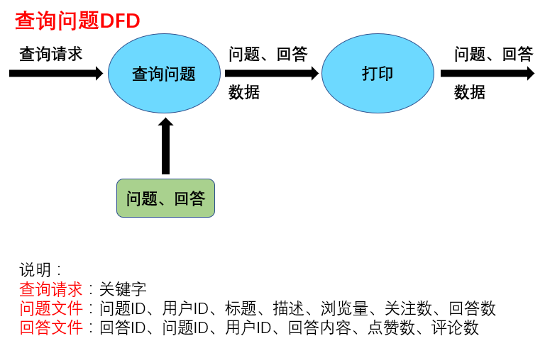
01
需求分析
INTRODUCTION
DFD数据流图

Slide 7
01
需求分析
INTRODUCTION
DD数据字典
用户信息表，问题表，回答表，评论表，文章表，收藏表，关注表
字段名 | 类型大小 | 允许范围 | 含义
user_id | varchar（11） | ‘u{10}[0-9]’ | 知乎用户编号，非空，主键
user_name | varchar(20) | 所有字母/汉字 | 知乎用户昵称，非空
birthday | date | 日期 | 出生日期
sex | char（2） | 男/女/空 | 性别
vocation | varchar（20） | 所有字母/汉字 | 职业
udescription | varchar(50) | 所有字母/汉字 | 个人简介（签名）
mobile_num | varchar(11) | ‘{11}[0-9]’ | 手机号，非空
topic | varchar(20) | 所有字母/汉字 | 所属话题

Slide 8
01
需求分析
INTRODUCTION
DD数据字典_回答表
字段名 | 类型大小 | 允许范围 | 含义
ans_id | varchar（5） | ‘a{4}[0-9]’ | 回答编号，非空，主键
user_id | varchar(11) | ‘u{10}[0-9]’ | 回答用户id，非空，外键
ques_id | varchar（11） | ‘q{10}[0-9]’ | 所属问题id，非空，外键
ans_content | varchar（255） | 所有字母/汉字 | 回答内容，非空
like_num | int | 0-999999 | 点赞数
comment_num | int | 0-9999 | 评论数
DD数据字典_关注表
字段名 | 类型大小 | 允许范围 | 含义
user_id | varchar(11) | ‘u{10}[0-9]’ | 用户id，外键，非空
user_id | varchar(11) | ‘u{10}[0-9]’ | 被关注用户id，外键，非空（两者共同构成主键）

Slide 9
02
概念结构设计
RESEARCH PROCESS
Part 2
概念结构设计
RESEARCH PROCESS
Notes:
要求不出现指导老师和学院

Slide 10
02
概念结构
RESERACH
E-R模型图建立
提问E-R图
回答E-R图
关注E-R图

Slide 11
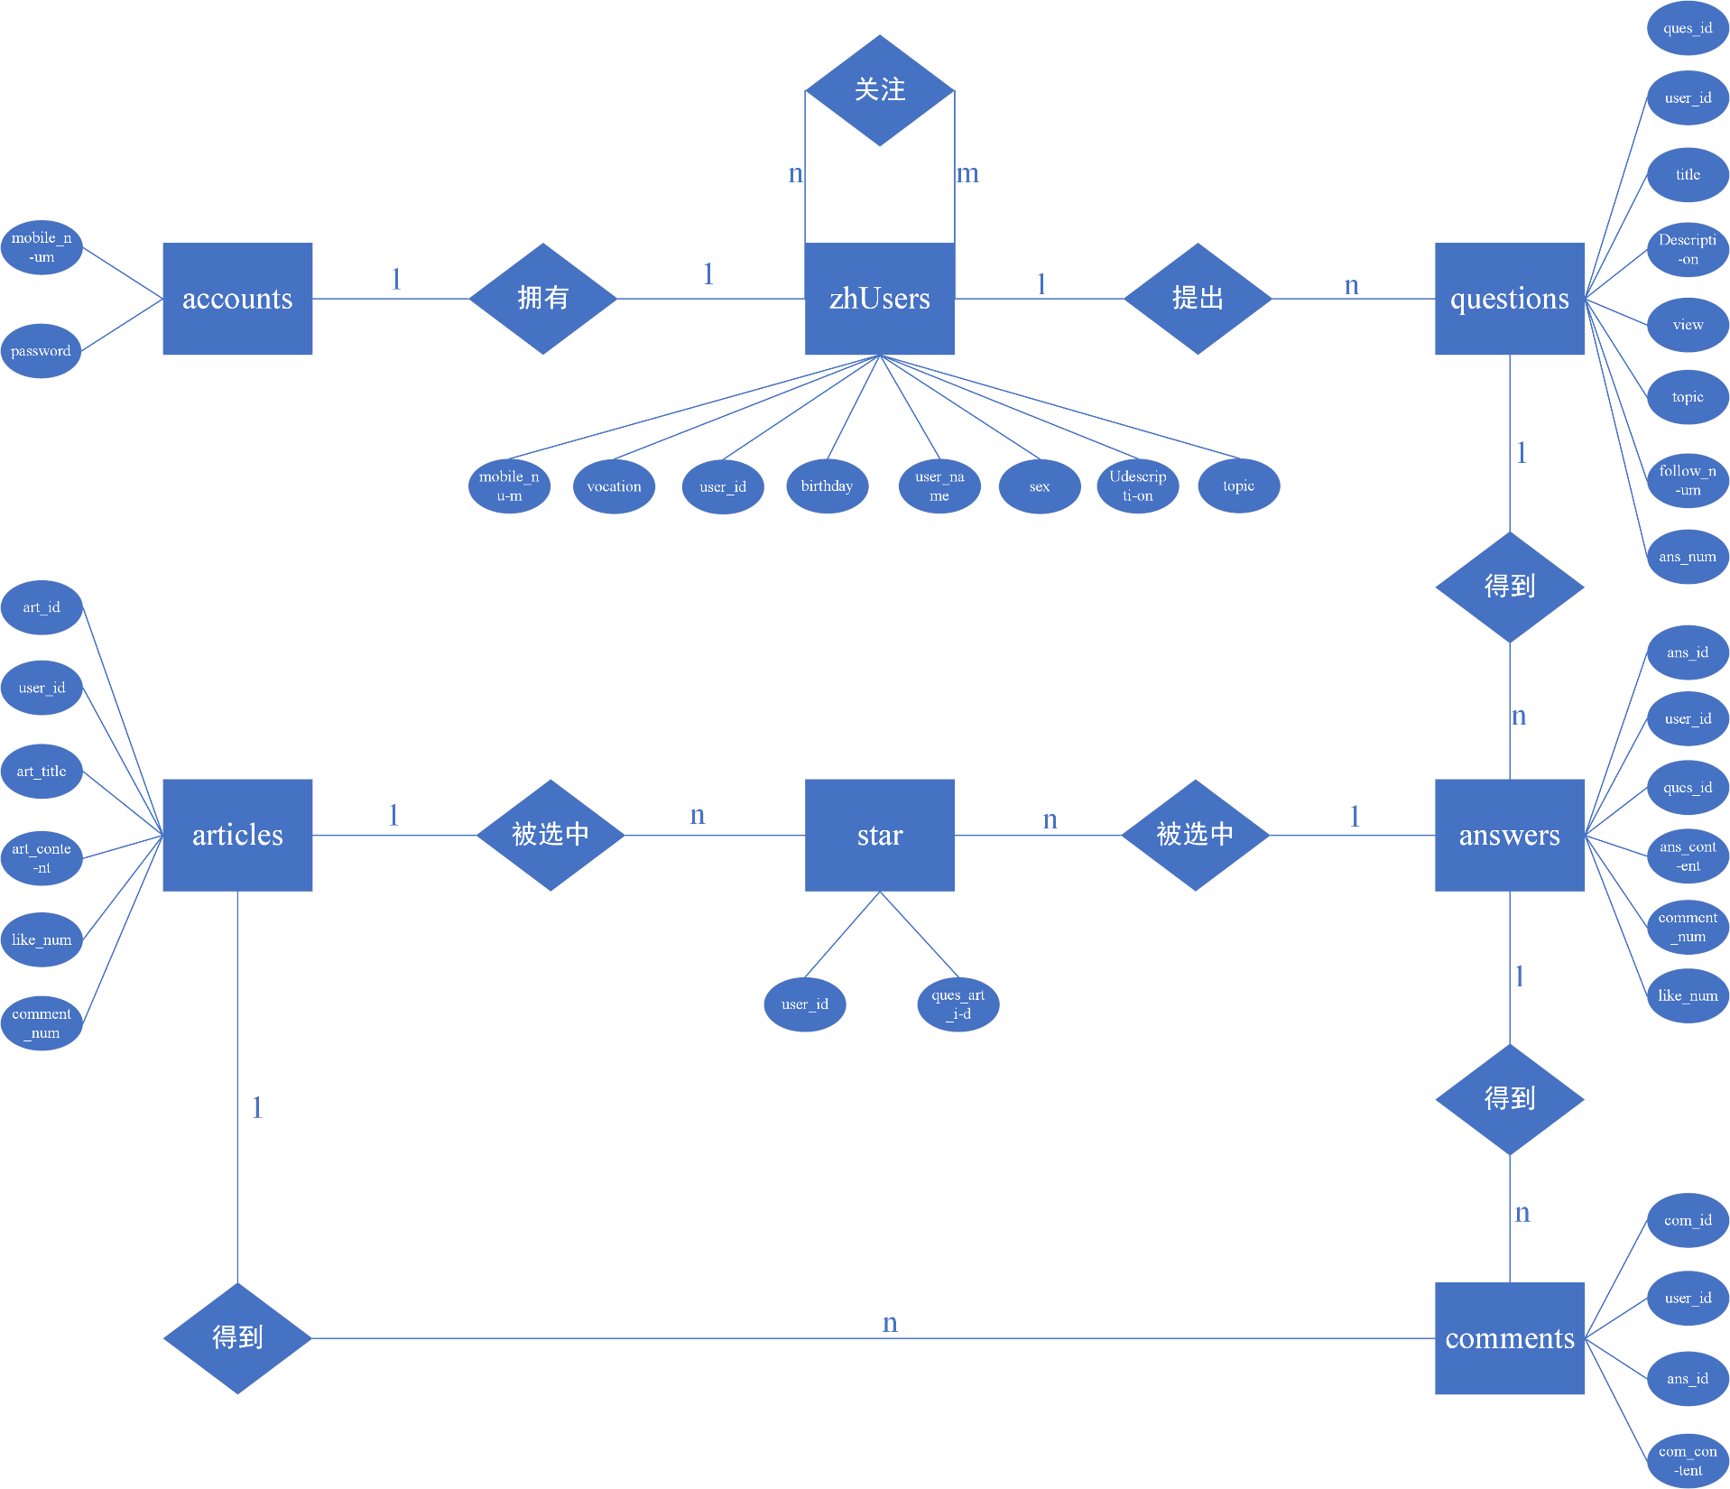
02
概念结构
RESERACH
整体E-R图

Slide 12
03
逻辑结构
DEMO
Part 3
逻辑结构设计
DEMO
Notes:
要求不出现指导老师和学院

Slide 13
03
逻辑结构
RESERACH
E-R图向关系模型转换
用户（用户ID，手机号（不空），昵称（不空），密码 （不空），生日，性别，职业，个性签名，类型（不空））
问题（问题ID，提问用户ID，标题（不空），描述，浏览量，关注数，回答数，话题标签）
回答（回答ID，回答用户ID，对应问题ID，回答内容（不空），点赞数，评论数）
评论（评论ID，评论用户ID，对应回答ID，评论内容（不空），点赞数）
文章（文章ID，用户ID，文章标题（不空），文章内容（不空），点赞数，评论数）
收藏（用户ID，文章或回答ID）
关注（关注发起者ID，被关注者ID）
账户（手机号，密码）
存储过程
提出问题（提问者用户ID，标题，描述，标签）
回答问题（回答者用户ID，对应问题ID，回答内容）
评论问题/回答/文章（评论者用户ID，对应问题/回答/文章ID，评论内容）
发表文章（发表者用户ID，文章标题，文章内容）
收藏问题/文章（收藏者用户ID，被收藏文章/回答的ID）
点赞问题/回答/评论/文章（点赞者用户ID，被点赞问题/回答/评论/文章的ID）
评论问题/回答/文章（评论者用户ID，被评论问题/回答/文章的ID）

Slide 14
04
其他设计
EXPECTATION
Part 4
数据库其他设计
EXPECTATION
Notes:
要求不出现指导老师和学院

Slide 15
04
其他设计
EXPECTATION
权限设计
编程层面，通过用户属性的if判断
数据库层面，建立角色
安全性设计
将用户信息和账户信息进行分布建表存储
将账号表进行加密存储
Notes:
模型本身

Slide 16
感谢老师们精心培养
介绍完毕 谢谢
Introduction is completed, please correct me.
报告人：杨涵晨

